Slide 1
KHỞI ĐỘNG

Slide 2
Để thu hoạch bông hoa, các bạn hãy trả lời đúng các câu hỏi nhé!
4
3
1
2
Notes:
Click vào số trên bông hoa → Hiện câu hỏi.
Click vào cánh hoa → Bông hoa biến mất.
Click vô cô bé sau khi đã thu hoạch hết bông hoa → hiện trang cuối.

Slide 3
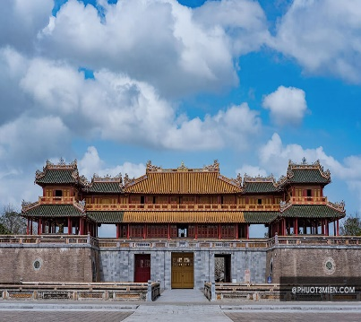
Em đoán tên địa danh ở bức ảnh dưới đây
Kinh thành Huế

Slide 4
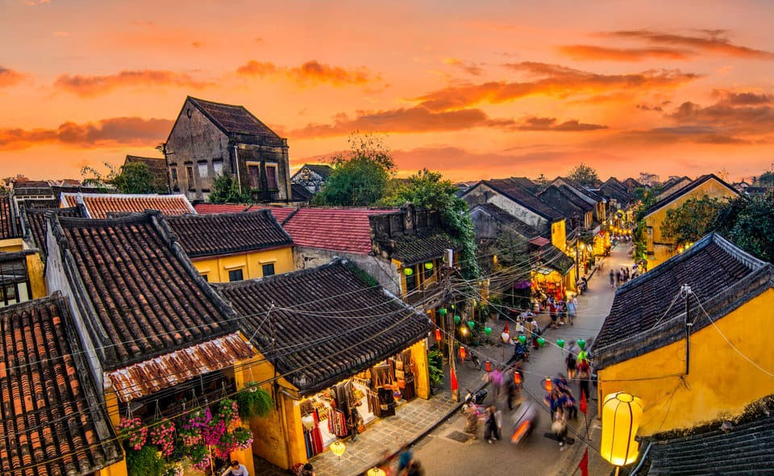
Em đoán tên địa danh ở bức ảnh dưới đây
Phố cổ Hội An

Slide 5
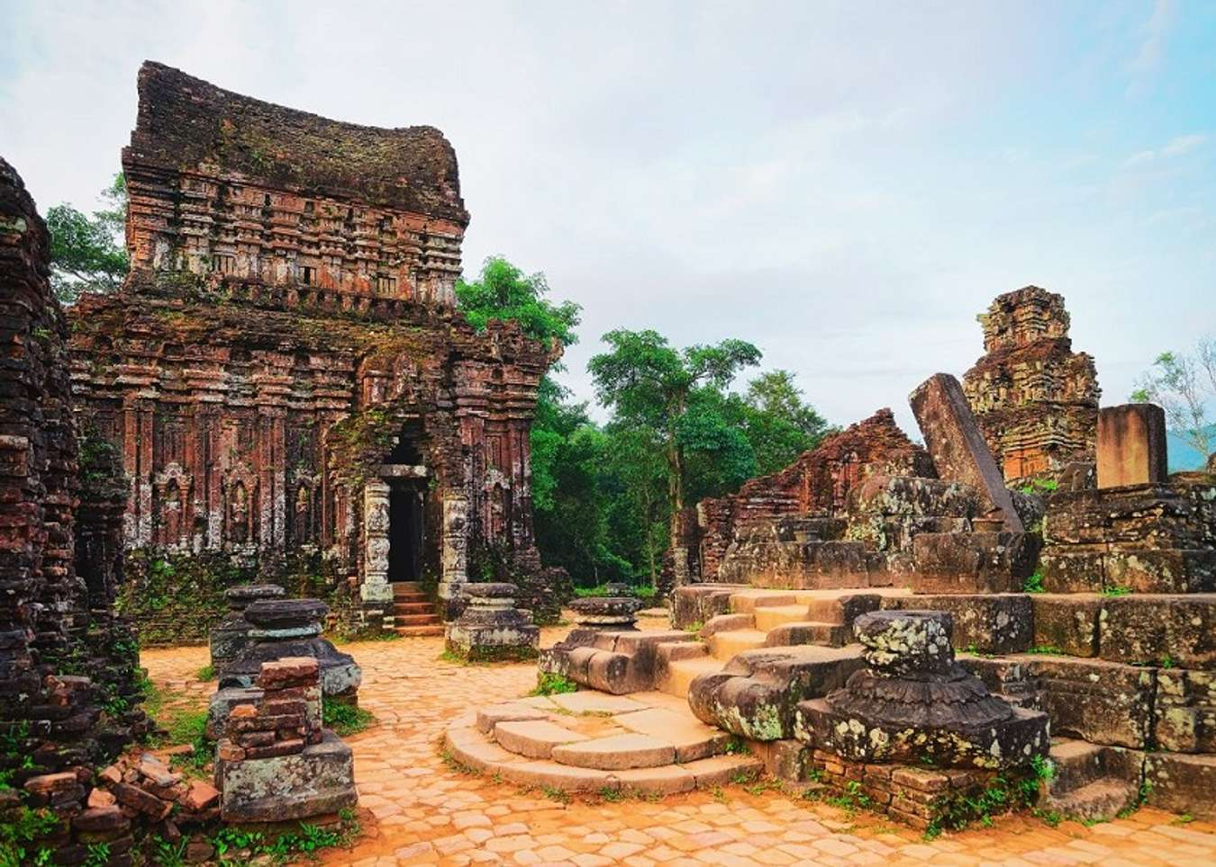
Em đoán tên địa danh ở bức ảnh dưới đây
Khu di tích Mỹ Sơn

Slide 6
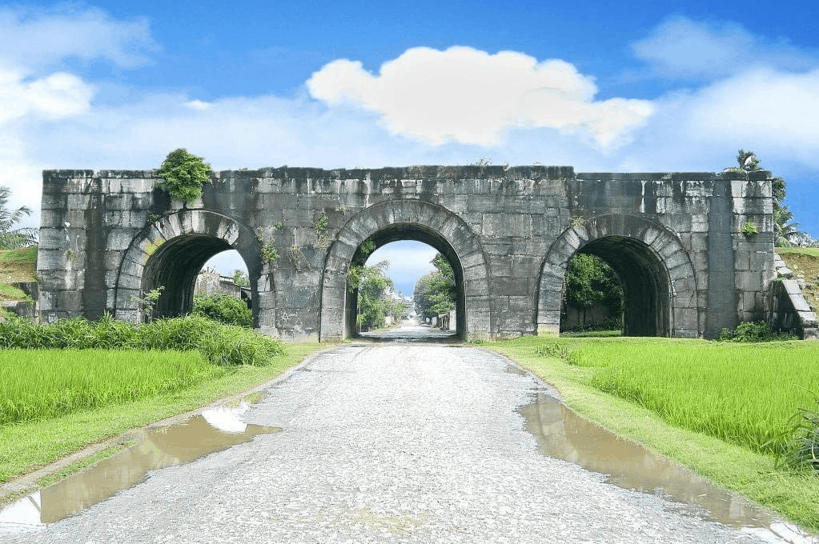
Em đoán tên địa danh ở bức ảnh dưới đây
Thành nhà Hồ

Slide 7
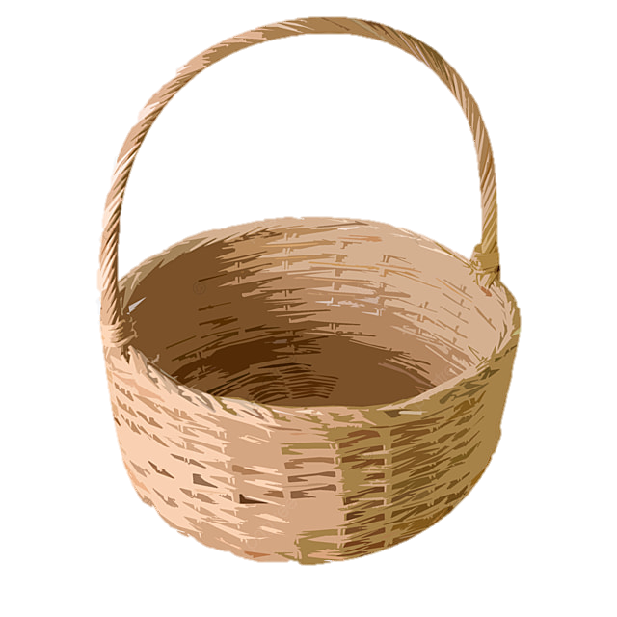
Cảm ơn các bạn đã giúp mình thu hoạch bông hoa!

Slide 8
Notes:
Những cảnh vật đó là một trong những di sản ở vùng Duyên hải miền Trung. Vậy để biết được những di sản văn hóa vật thể, di sản tư liệu thế giới và di sản văn hóa phi vật thể ở vùng Duyên hải miền Trung, cô mời các em học “Bài 12: Dân cư, hoạt động sản xuất và một số nét văn hóa ở vùng Duyên hải miền Trung (T4)”

Slide 9
KHÁM PHÁ

Slide 10
Hoạt động 3: Tìm hiểu một số lễ hội truyền thống ở vùng Duyên hải miền Trung

Slide 11
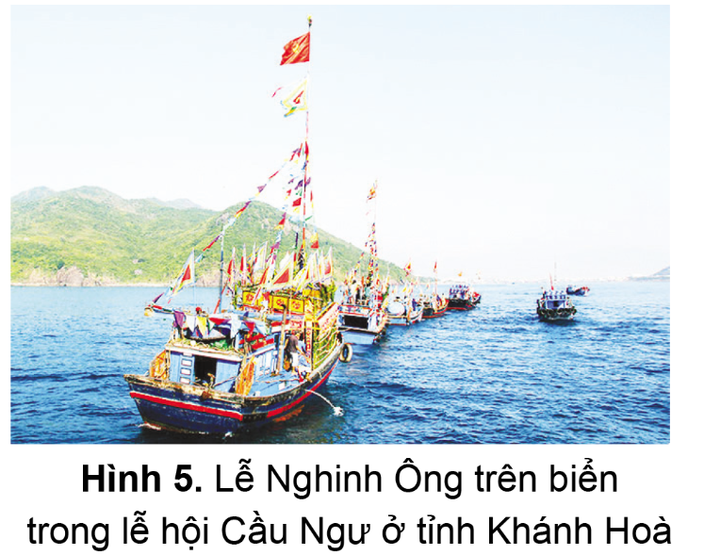
Nhiệm vụ
Đọc thông tin và quan sát hình 5, em cho biết:
Kể tên một số lễ hội truyền thống ở vùng Duyên hải miền Trung.
Trình bày một số nét về một lễ hội ở vùng Duyên hải miền Trung.

Slide 12
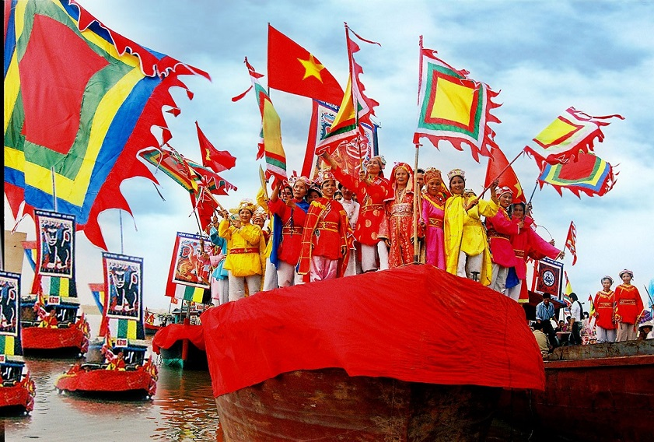
Các lễ hội truyền thống ở vùng Duyên hải miền Trung
Lễ hội Cầu Ngư

Slide 13
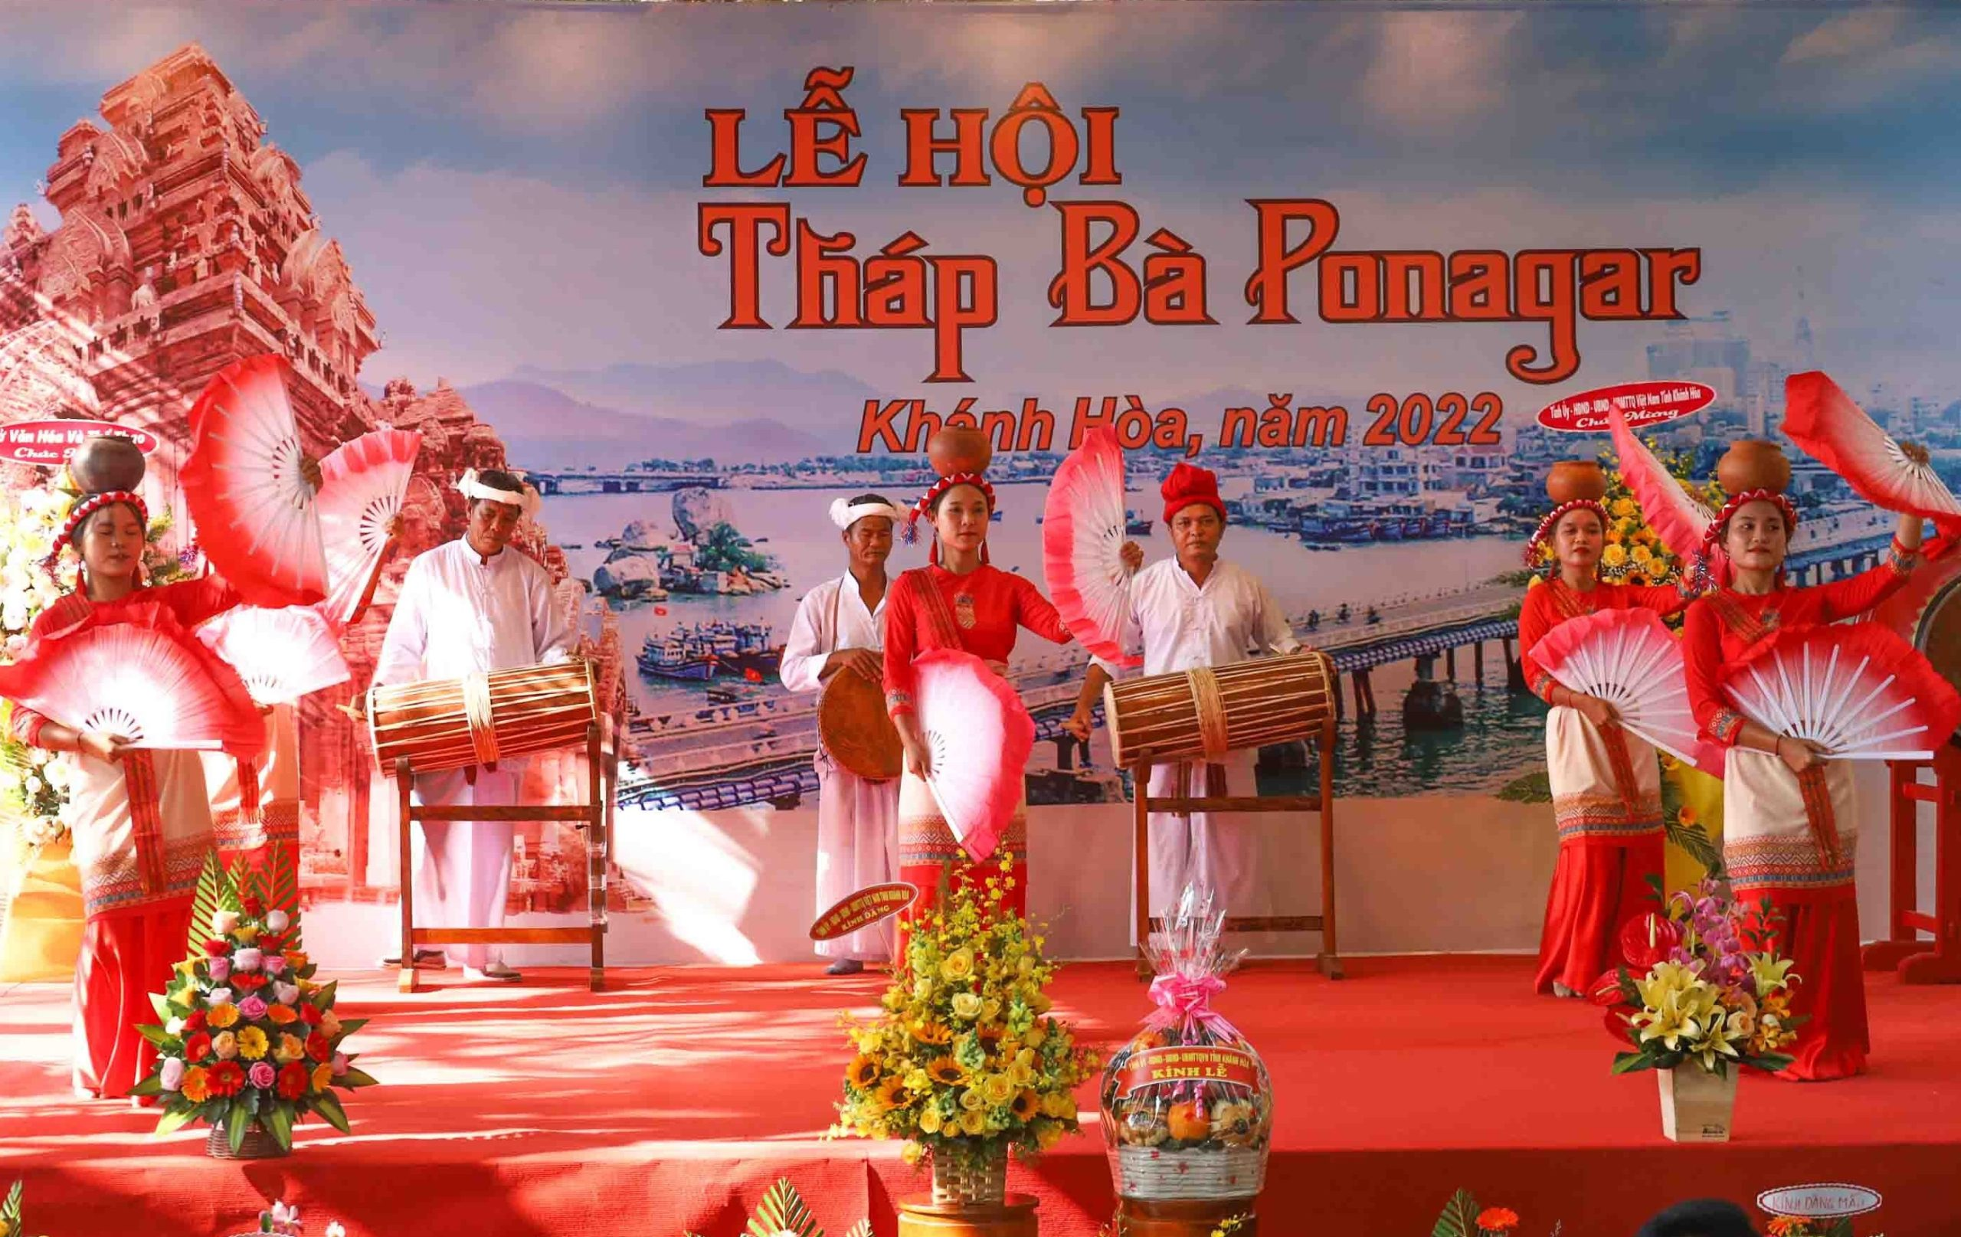
Lễ hội Tháp Bà

Slide 14
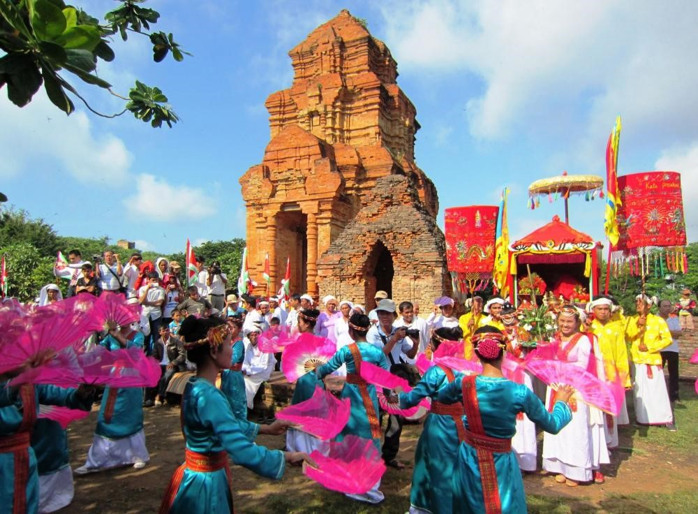
Lễ hội Ka-tê

Slide 15
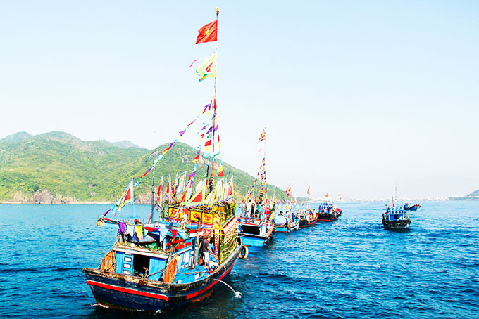
Lễ hội Cầu Ngư: Lễ hội Cầu Ngư là tục thờ cúng cá Ông (cá voi) của người dân ven biển miền Trung. Theo truyền thuyết cá voi thường cứu giúp ngư dân khi gặp nạn trên biển. Lễ hội là dịp ngư dân tỏ lòng biết ơn với công đức của cá Ông và cầu mong mùa đánh cá bội thu.
Lễ hội gồm hai phần: phần lễ diễn ra trang trọng với lễ rước, lễ tế theo nghi thức truyền thống

Slide 17
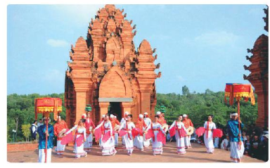
Lễ hội Ka-tê tại tháp Pô Klông Gia-rai (Ninh Thuận): là lễ hội đặc sắc của người Chăm để tưởng nhớ đến các vị thần và cầu mong mưa thuận gió hòa, mùa màng thuận lợi, con người và vạn vật sinh sôi, nảy nở,...

Slide 18
Lễ hội Tháp Bà Ponagar Nha Trang được tổ chức với quy mô lớn hàng năm, gắn liền với tục thờ Mẫu có từ lâu đời của dân tộc Việt Nam. Đây là lễ hội truyền thống nhằm tôn vinh, tưởng niệm mẹ Ponagar - người đã có công dạy người dân cách trồng lúa, chăn nuôi, dệt vải và đưa người Chăm Pa đến cuộc sống ấm no.

Slide 19
Hoạt động 4: Tìm hiểu một số di sản văn hoá thế giới ở vùng Duyên hải miền Trung

Slide 20
Nhiệm vụ
+ Đọc thông tin và quan sát hình 7, em hãy:
Xác định trên lược đồ các di sản văn hóa vật thể và di sản tư liệu thế giới ở vùng Duyên hải miền Trung.
Kể tên các di sản văn hóa vật thể, di sản tư liệu thế giới và một số di sản văn hóa phi vật thể ở vùng Duyên hải miền Trung.

Slide 21
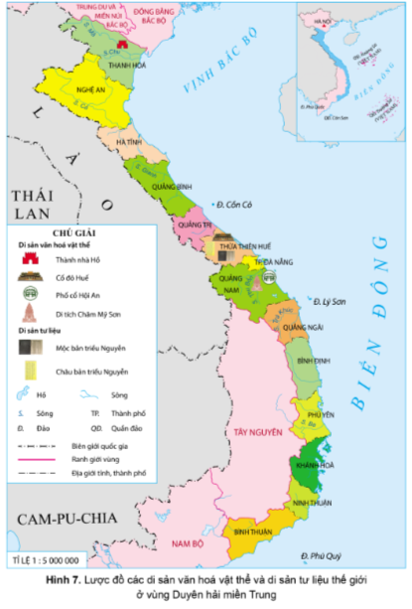
Các di sản văn hóa vật thể gồm:
Thành nhà Hồ
Cố đô Huế
Phố cổ Hội An
Khu di tích Chăm Mỹ Sơn

Slide 22
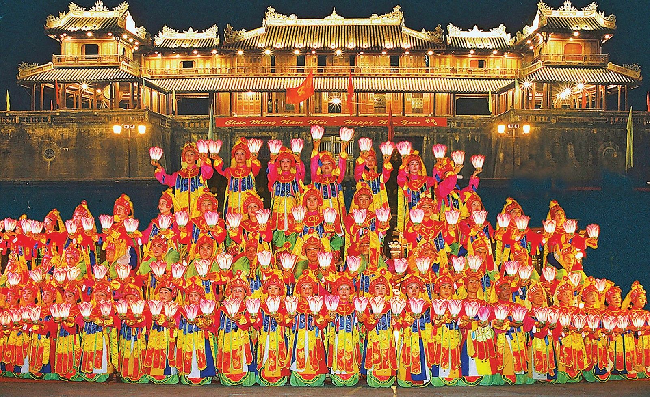
Các di sản văn hóa phi vật thể gồm:
Âm nhạc cung đình Việt Nam - Nhã nhạc (triều Nguyễn)

Slide 23
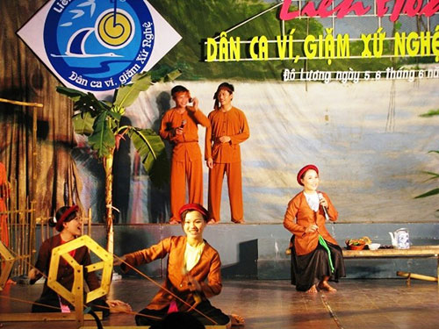
Các di sản văn hóa phi vật thể gồm:
Dân ca Ví

Slide 24
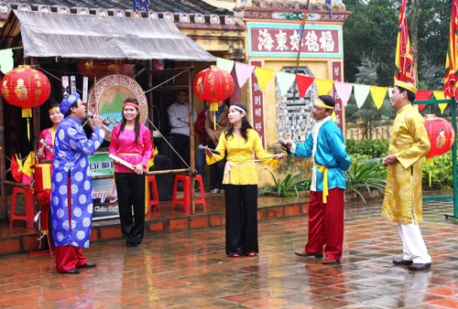
Các di sản văn hóa phi vật thể gồm:
Nghệ thuật bài Chòi Trung Bộ

Slide 27
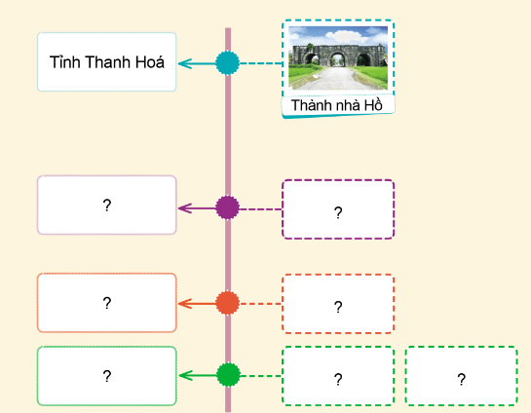
Vẽ vào vở sơ đồ “Con đường di sản miền Trung” ghi tên hoặc dán ảnh các di sản thế giới ở vùng Duyên hải miền Trung (bao gồm di sản thiên nhiên, di sản văn hoá vật thể) và các tỉnh có di sản đó theo gợi ý dưới đây.

Slide 28
Tỉnh Quảng Bình
Phong Nha – Kẻ Bàng
Tỉnh Thừa Thiên Huế
Cố đô Huế
Tỉnh Quảng Nam
Khu di tích Chăm Mỹ Sơn
Phố cổ Hội An

Slide 29
VẬN DỤNG

Slide 30
Sưu tầm tư liệu và giới thiệu về một di sản thế giới ở vùng Duyên hải miền Trung.

Slide 31
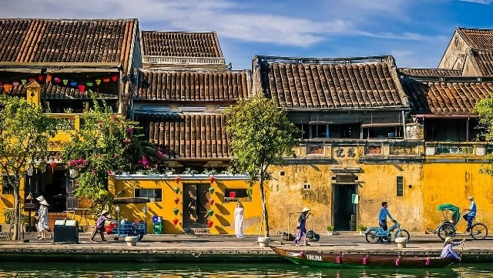
Phố cổ Hội An là một đô thị cổ nằm ở hạ lưu sông Thu Bồn, thuộc vùng đồng bằng ven biển tỉnh Quảng Nam, Việt Nam, cách thành phố Đà Nẵng khoảng 30 km về phía Nam.
Hội An là một thành phố thuộc tỉnh Quảng Nam có nhiều khu phố cổ được xây từ thế kỷ 16 và vẫn còn tồn tại gần như nguyên vẹn đến nay. Trong các tài liệu cổ của phương Tây, Hội An được gọi Faifo. Phố cổ Hội An được công nhận là một di sản thế giới UNESCO từ năm 1999. Đây là địa điểm thu hút được rất nhiều khách Du Lịch Đà Nẵng – Hội An.

Slide 32
DẶN
DÒ

Slide 33
Chúc các em học tốt!!!

